Slide 1

Communauté des maladies émergentes et zoonotiques
Signaux d’intérêt pour le RCSSP Q1
Dre Andrea Osborn
17 Mai 2023
www.cezd.ca

Slide 2
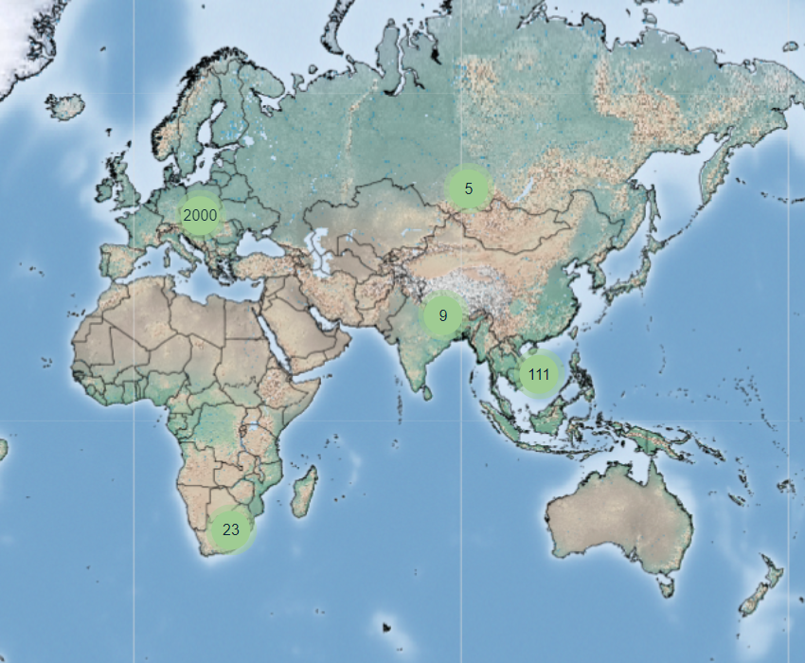
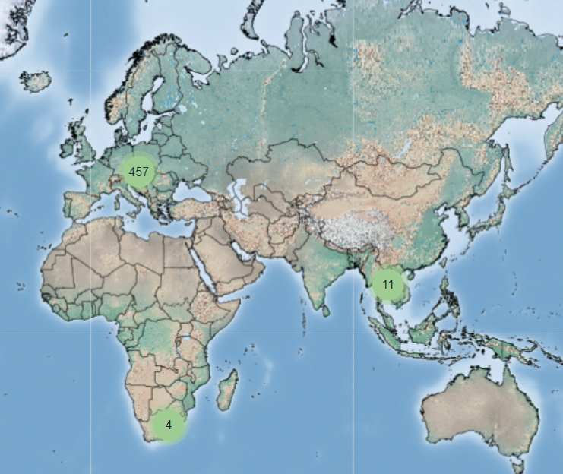
Propagation de la PPA – Q1 > 2148 évènements rapportés (Empress i) Q2 jusqu’à present - 472
Notes:
Pas de changements majeurs dans la distribution

Slide 3
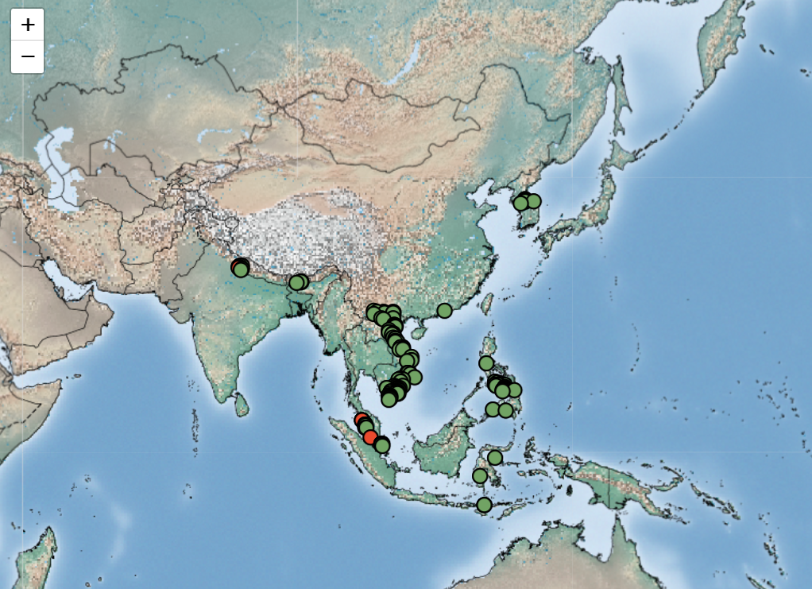
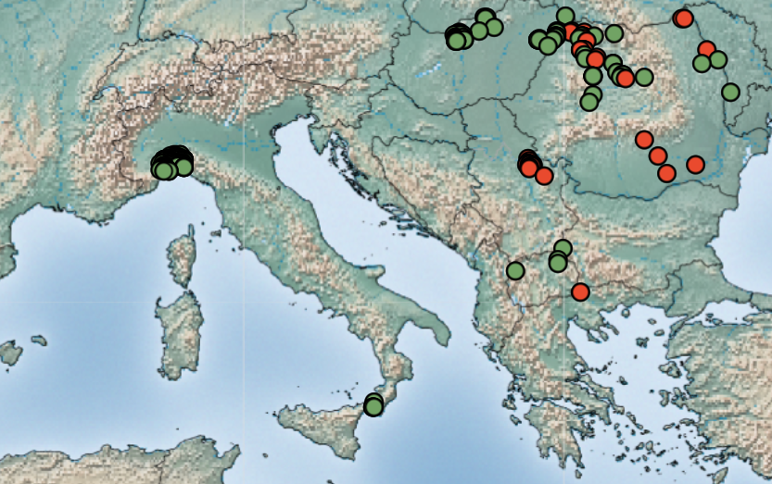
Cas spécifiques de PPA d’intérêt
China's pig farms battle new surge in African swine fever | Reuters
  Les cas ont augmenté après les vacances du Nouvel An (Q1 Mar)
  Derniers rapports à l’OMSA en Jan 2021
Cas en Indonésie très près de l’Australie (Q1 Fev)
  Impact de la FA sur le signalement?
Italie, grand saut géographique (Q2 cas de fin avril-mai)
Notes:
L'Indonésie a été tellement occupée par la gestion de la fièvre aphteuse que l'on peut se demander si les informations sur les autres maladies sont exactes. Le 15 mai, ils ont fait état d'un cas d'IAHP chez des canards datant de plus d'un an, qui n'a été confirmé et signalé que cette semaine.

Slide 4
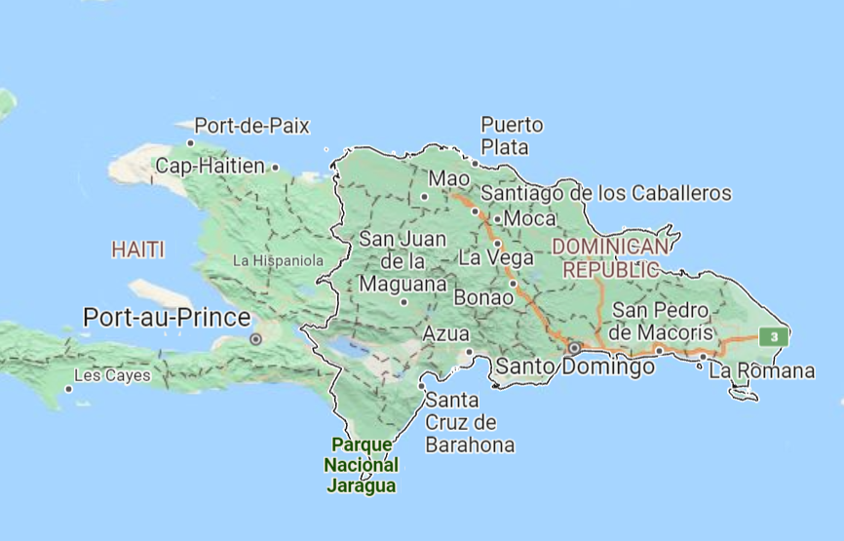
Nouvelle stratégie contre la PPA en République Dominicaine
Passent de l'éradication à la gestion de la maladie
Le taux de cas positifs a évolué au fil du temps, passant de 40 % à ~10 %.
Nouvelles exigences réglementaires:
  Tests q21 jours si >25 porcs dans la ferme
  Signalement obligatoire de suspicion de maladie
  Interdiction de réapprovisionner les sites positifs

Slide 5
Une perspective de vaccin contre la peste porcine africaine | Anses - Agence nationale de sécurité sanitaire de l’alimentation, de l’environnement et du travail
ANSES – Laboratoire de référence national pour la PPA
Création involontaire d'une variante atténuée de la souche actuellement en circulation dans l'Union européenne.
Ne provoque qu'une faible fièvre
Effet protecteur dans les 2 semaines suivant la vaccination dans les études expérimentales
La vérification de la transmissibilité entre les porcs et de la capacité à redevenir pathogène n'a pas encore été effectuée.
La population de sangliers devrait être la première cible (appâts oraux).
Étude publiée Dec 2022
Notes:
Une perspective de vaccin contre la peste porcine africaine
France | 31 Mars:
Dans le cadre de son mandat de laboratoire national de référence pour la peste porcine africaine, l’unité Virologie Immunologie Porcines (VIP) du laboratoire de Ploufragan-Plouzané-Niort de l’Anses a inactivé la souche virale Georgia 2007/1, qui circule actuellement dans l’Union européenne. Lors du contrôle des effets de cette inactivation thermique, une souche atténuée, dérivée de la souche Georgia, a été fortuitement mise en évidence. Celle-ci ne provoquait qu’un peu de fièvre chez l’animal infecté alors que l’infection par la souche Georgia est généralement fatale dans 100 % des cas.
L’équipe a réalisé une série d’études sur cette souche atténuée et a confirmé la faiblesse des symptômes chez la plupart des porcs inoculés avec ce virus par voie intramusculaire ou oronasale.
Autre résultat prometteur : les porcs infectés développent une réponse immunitaire, qui leur permet de résister à une infection par le virus de la peste porcine africaine sans présenter de symptôme et ce dès deux semaines après la vaccination.
Les scientifiques de l’Anses ont continué à travailler sur la souche atténuée, notamment pour qu’elle puisse se multiplier dans des lignées de cellules produites in vitro et non sur des cellules devant être prélevées sur des porcs, comme c’était le cas au départ. Cette étape a été un succès, laissant envisager la possibilité de produire le vaccin à grande échelle. En prime, la souche du virus ainsi produite provoquait moins de symptômes que la souche atténuée initiale, tout en conservant une bonne efficacité.
Des études sont toujours en cours, notamment pour s’assurer que cette souche atténuée ne peut pas se transmettre d’un animal à un autre ni redevenir virulente. La capacité du vaccin à empêcher les animaux vaccinés puis exposés au virus pathogène de la peste porcine africaine de retransmettre ce dernier sera également évaluée.
Le vaccin développé par les scientifiques de l’Anses présente l’avantage de ne pas être produit par manipulation génétique, ce qui faciliterait l’autorisation de son utilisation dans la nature. En effet, les sangliers seraient probablement la première cible pour le vaccin en Europe de l’Ouest. Cette espèce est la plus touchée et la présence du virus dans la faune sauvage représente un risque pour les élevages porcins.

Slide 6
Porcs sains inoculés avec la souche Georgia ou la souche atténuée 989
Notes:
Tous les porcs exposés à la souche Georgia sont morts
3/17 des porcs vaccinés IM avec la souche atténués sont morts
0/17 des porcs vaccinés par voie oronasale avec la souche atténuée sont morts

Slide 7
Un mois après la vaccination, les porcs vaccinés avec la souche atténuée ne développent pas de fièvre après avoir été exposés à la souche Georgia.
Les porcs non vaccinés ont un pic de fièvre et sont euthanasiés à ~6 jpi
Résultats reproduits 14 jours après la vaccination
Notes:
Un mois après l’exposition, aucun porc n’est mort après l’exposition à la souche Georgia virulente
L’expérience répétée 14 jours après la vaccination a eu des résultats similaires

Slide 8
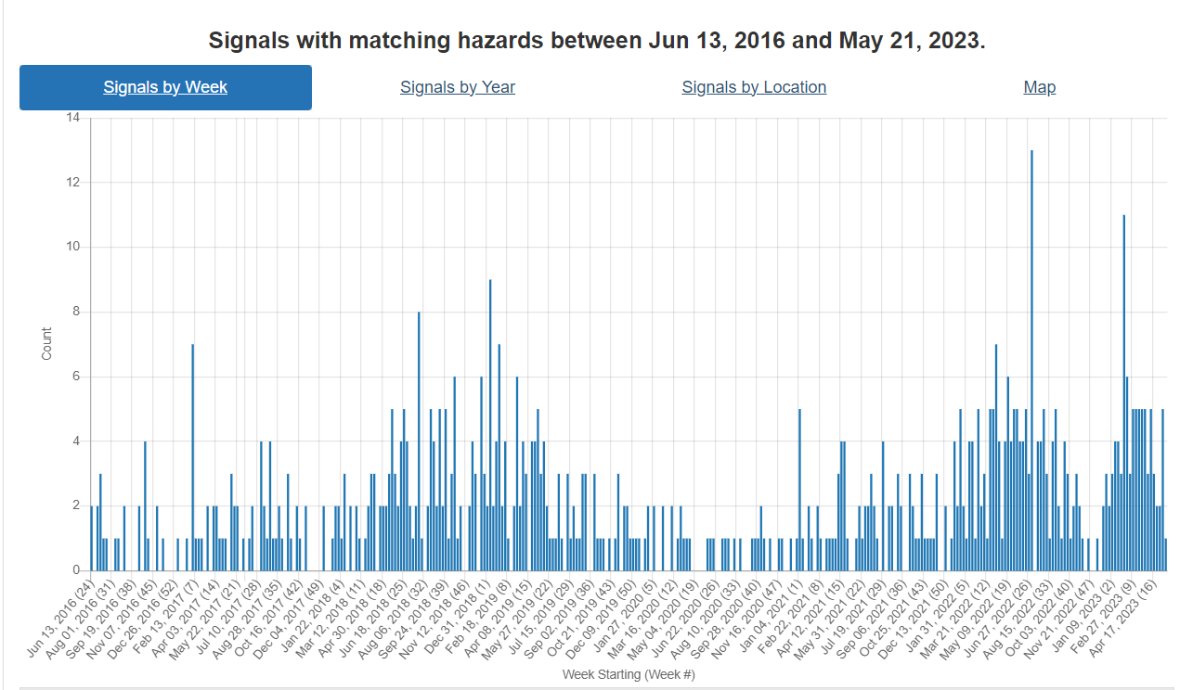
Tendance des risques de FA
Notes:
Le pic de février 2023 est supérieur de 3 écarts types à la référence.
Même la semaine dernière, les signaux étaient supérieurs d'un écart-type à la référence.
Le pic de 2022 est dû à l’éclosion de fièvre aphteuse en Indonésie.
Le pic de 2023 est dû à l'évolution de la fièvre aphteuse au Moyen-Orient, notamment à SAT-2.

Slide 9
FMD virus type SAT-2
Se répand au Moyen-Orient et en Asie occidentale
Plus agressif que les autres sérotypes de la région
Jusqu'à présent, en 2023, des foyers ont été signalés en Türkiye, en Jordanie et en Irak.
La banque de vaccins de l'UE contre la FA a distribué des vaccins monovalents SAT-2 à la Türkiye
La Russie a distribué 3,5 millions de doses d'un vaccin contenant la souche SAT-2.
2.5 millions de doses distribuées aux pays dans le golfe Persique.
L'Iran possède une importante population sensible (5,4 millions de bovins et 58,2 millions de petits ruminants).

Slide 10
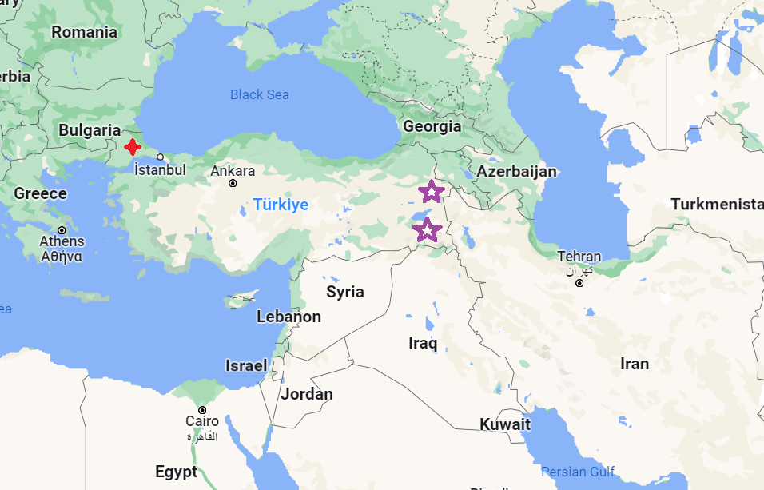
Vaccination en Türkiye
Zones à haut risque à proximité de l'Arménie et de l'Irak
La Thrace pour protéger les pays Balkans

Slide 11
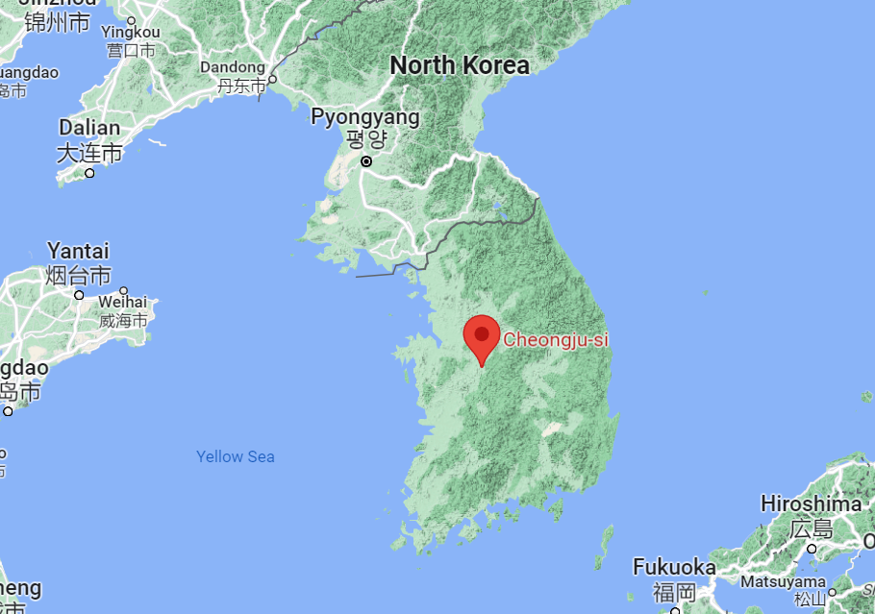
FMD en Corée
Récurrence de FA en Corée (Mai Q2)
1re fois en 4 ans, alors qu’ils étaient sur le point de déclarer être exempts de la maladie
Sérotype pas encore connu
6 cas à date
Pas encore dans le WAHIS

Slide 12
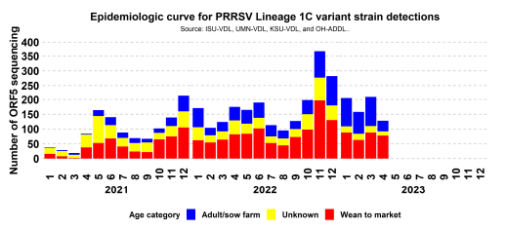
Eastern States at Imminent Risk of PRRS Lineage 1C Variant Incursion - Swineweb.com - Complete Swine News, Markets, Commentary, and Technical Info
Le SHIC a émis une alerte sur le risque de variants de la lignée 1C du SRRP et sur sa propagation probable aux États de l'Est.
Balado produit pour fournir plus d’informations sur la situation actuelle

Slide 13
Enhanced passive surveillance to early detect African and classical swine fevers – WOAH – World Organisation for Animal Health
Projet pilote pour déterminer si la surveillance passive augmentée peut être utilisée pour la détection précoce de PPA et de PPC.
2 fermes en République Dominicaine
Suivies sur 10 semaines
Assigné un score de risque basé sur:
  Contexte de biosécurité
  Observation routinière de signes cliniques
  Résultats de nécropsie
Examen de la variation temporelle des scores attribués à chaque facteur
L'algorithme de détection des anomalies déclenche des tests

Slide 14
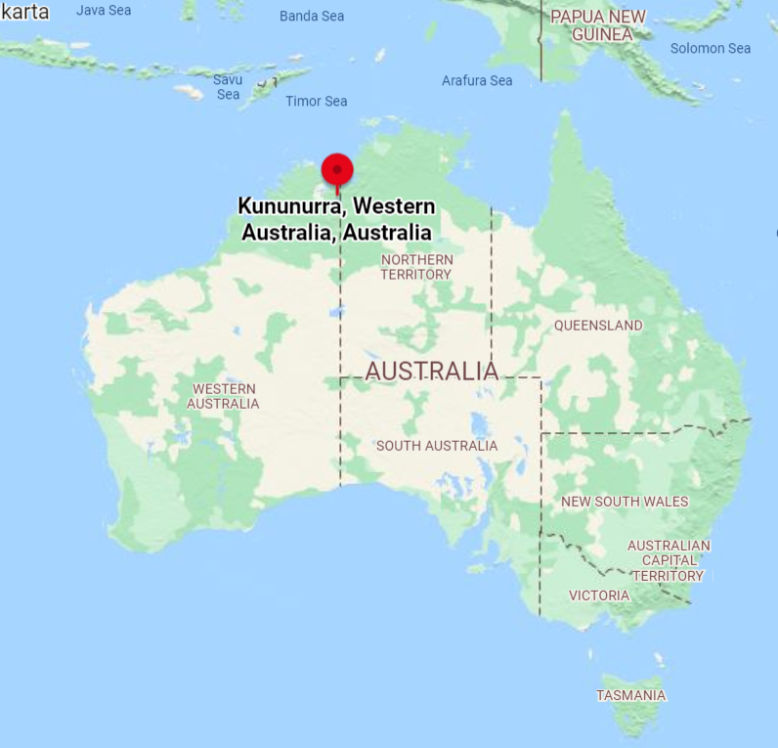
Evidence of prior Japanese encephalitis virus activity in northern Kimberley (health.wa.gov.au)
1re évidence d’EJ en Australie Occidentale
Région isolée à 300 km à l'ouest de Kununurra
2 sangliers séropositifs
Si l'habitat est approprié et que des hôtes sensibles sont présents, il se répandra.

Slide 15
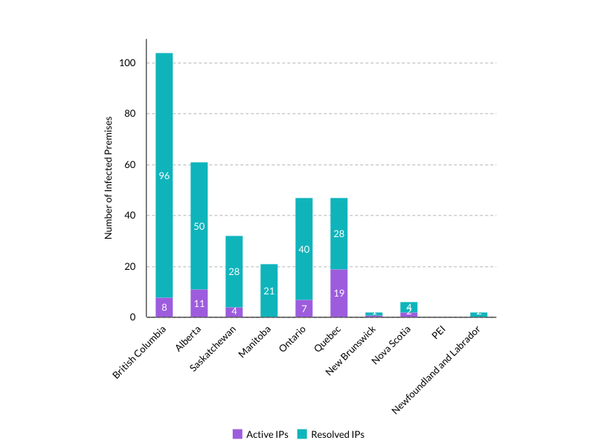
Mise à jour HPAI au Canada
En date du 11 mai 2023:
322 lieux infectés en total
52 lieux actifs
>7.6 millions d’oiseaux

Slide 16
Éléments d’intérêt
Trouvailles scientifiques
Pathogens | Free Full-Text | Feral Swine as Indirect Indicators of Environmental Anthrax Contamination and Potential Mechanical Vectors of Infectious Spores (mdpi.com)
Viability of African Swine Fever Virus with the Shallow Burial with Carbon Carcass Disposal Method - PubMed (nih.gov)
Composting of Wild Boar Carcasses in Lithuania Leads to Inactivation of African Swine Fever Virus in Wintertime - PubMed (nih.gov)
Viruses | Free Full-Text | Zoonotic Animal Influenza Virus and Potential Mixing Vessel Hosts (mdpi.com)
Webinaires SHIC
Actinobacillus pleuropneumoniae (APP) Management Webinar.mp4 | Powered by Box

